Slide 1




Mini Distributed File System
Un Enfoque Sencillo y Eficaz
Presentado por: Miguel Zamudio
Materia: Sistemas Distribuidos
miguel-zamudio-dev
zamudio_dev
ELANONIMOGG

Slide 2
Introducción a los Sistemas Distribuidos
Los sistemas distribuidos son colecciones de computadoras interconectadas que trabajan juntas como un único sistema. Su utilidad radica en la capacidad de ofrecer alta disponibilidad, escalabilidad y tolerancia a fallos, distribuyendo la carga de trabajo y los datos.
Alta Disponibilidad
Escalabilidad
Tolerancia a Fallos
Continuidad del servicio ante fallos parciales.
Capacidad de crecer horizontalmente añadiendo más nodos.
El sistema sigue funcionando aunque algunos componentes fallen.

Slide 3






Objetivo del Proyecto: Mini Distributed File System
Este proyecto busca resolver la necesidad de un sistema de archivos simple pero funcional que permita almacenar, sincronizar y compartir archivos de manera eficiente entre diferentes clientes y un servidor central. Su propósito es demostrar los principios básicos de un sistema distribuido con una implementación clara.
Almacenamiento
Sincronización
Compartición
Gestionar y guardar archivos de forma segura.
Mantener los archivos actualizados en todos los puntos.
Facilitar el acceso a archivos entre usuarios.

Slide 4

Arquitectura General del Sistema
La arquitectura del Mini Distributed File System se basa en una comunicación directa entre clientes y un servidor central. Los clientes interactúan con el servidor para todas las operaciones de archivos, mientras que el servidor gestiona el almacenamiento y la lógica de sincronización.
Client Computer
Requests and receives files
System Data Flow
Database / Storage
Server Computer
Stores metadata and file blocks
Coordinates operations and routes data
Esta estructura garantiza una gestión centralizada y simplifica la lógica de sincronización y acceso.

Slide 5

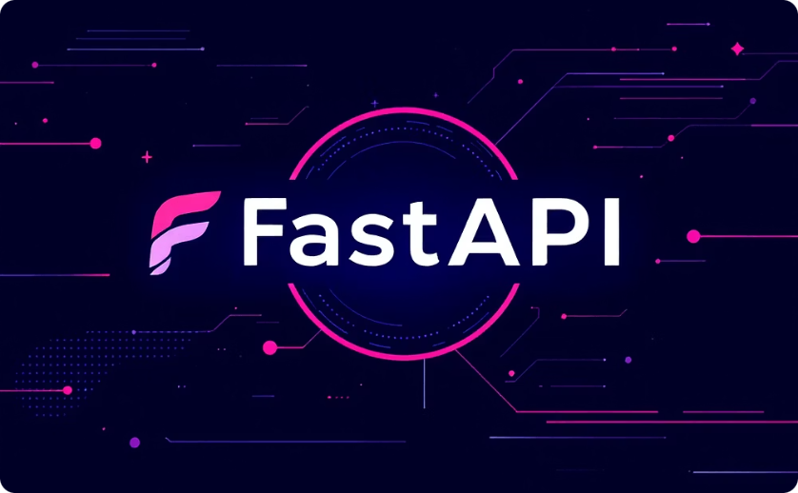



Tecnologías Utilizadas
El proyecto aprovecha un conjunto de herramientas robustas y modernas, ideales para el desarrollo de sistemas distribuidos.
Python
FastAPI
SQLite
Requests
El lenguaje principal para el desarrollo de cliente y servidor.
Framework web asíncrono de alto rendimiento para el backend.
Base de datos ligera para la gestión de metadatos de archivos.
Librería HTTP para la comunicación del cliente con el servidor.
Uvicorn
Servidor ASGI para FastAPI, garantiza eficiencia y escalabilidad.

Slide 6


Descripción del Servidor
El servidor, construido con FastAPI, expone una serie de endpoints RESTful que permiten la gestión de archivos. Es el cerebro del sistema, manejando las solicitudes de los clientes y coordinando las operaciones de almacenamiento.
Endpoints REST
Para operaciones como listar, subir, descargar y sincronizar archivos.
Gestión de Archivos
Almacena archivos en el sistema de ficheros y metadatos en SQLite.
Sincronización
Lógica para determinar qué archivos deben ser actualizados o eliminados.

Slide 7





Descripción del Cliente
El cliente, implementado en Python utilizando la librería Requests, ofrece una interfaz de línea de comandos intuitiva para interactuar con el servidor. Permite a los usuarios realizar las operaciones clave de gestión de archivos.
Listar (list)
Subir (upload)
Muestra los archivos disponibles en el servidor.
Envía archivos locales al servidor para su almacenamiento.
Descargar (download)
Sincronizar (sync)
Recupera archivos del servidor al directorio local.
Asegura que los archivos locales y del servidor coincidan.
Cada comando está diseñado para ser simple y directo, facilitando la interacción del usuario.

Slide 8

Flujo de Operación: Proceso de Sincronización
La sincronización es una funcionalidad clave. Este proceso asegura que tanto el cliente como el servidor tengan la versión más actualizada de los archivos, resolviendo conflictos y propagando cambios.
01
Petición de Sincronización
El cliente envía un listado de sus archivos locales y sus metadatos (hash, fecha de modificación) al servidor.
02
Análisis del Servidor
El servidor compara los metadatos recibidos con su propio registro para identificar archivos nuevos, modificados o eliminados.
03
Resolución de Discrepancias
El servidor indica al cliente qué archivos debe subir, descargar o eliminar para lograr la consistencia.
04
Ejecución del Cliente
El cliente realiza las operaciones necesarias (subir, descargar, eliminar) para sincronizarse con el servidor.

Slide 9



Seguridad y Autenticación
Para asegurar el acceso al sistema, se ha implementado un mecanismo de autenticación simple basado en API Keys. Sin embargo, este es un punto de mejora significativo para futuras iteraciones.
API Key
Mejoras Futuras
X-API-KEY: devkey para un acceso básico. Se valida en cada solicitud.
Implementación de JWT (JSON Web Tokens) para una seguridad robusta.
Gestión de roles y permisos para diferentes usuarios.
Uso de HTTPS para cifrado de la comunicación.

Slide 10










Conclusión y Futuras Mejoras
El Mini Distributed File System es una base sólida para entender y aplicar los principios de los sistemas distribuidos. Hay múltiples vías para expandir su funcionalidad y robustez.
Versionado
JWT
Manejo de múltiples versiones de un mismo archivo.
Autenticación más segura y escalable.
Integración con S3
Uso de almacenamiento en la nube (AWS S3) para escalabilidad.
Sincronización en Tiempo Real
Gestión de Usuarios
Notificaciones de cambios instantáneas.
Creación y administración de usuarios y sus permisos.

